Slide 1

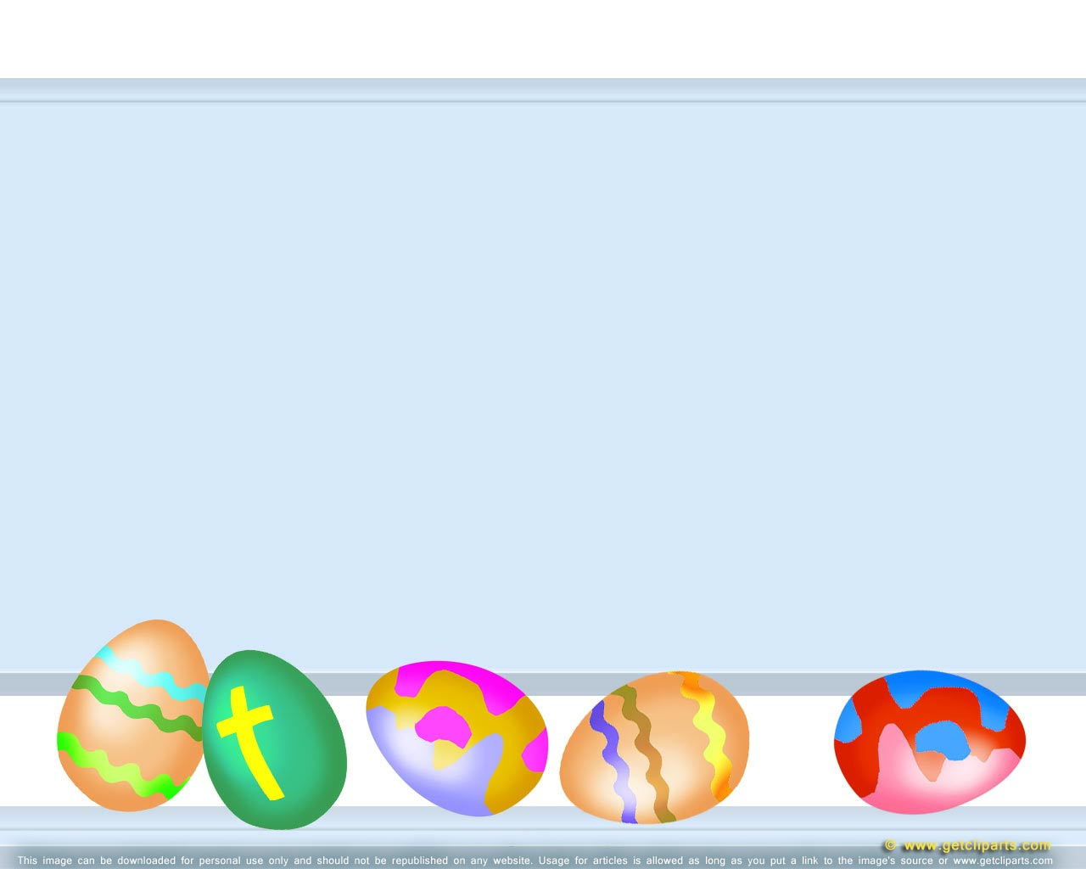
Trường Mầm Non Gia Quất
Lĩnh vực phát triển ngôn ngữ
Hoạt động làm quen với tác phẩm văn học
Đề tài: Thơ “Đàn gà con”
Lứa tuổi: MGB C2
Giáo viên: Nguyễn Thị Thành
Năm học: 2023-2024

Slide 2


Ổn định tổ chức

Slide 3


Trò chơi:
Nghe âm thanh đoán tên con vật

Slide 4

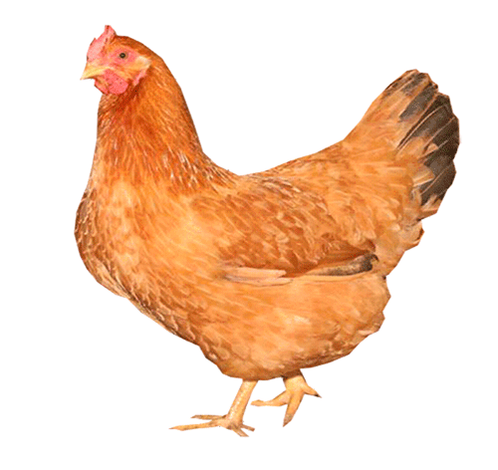
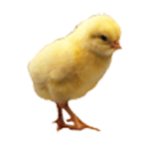
Hoạt động 1:
Cô đọc thơ “Đàn gà con”

Slide 5
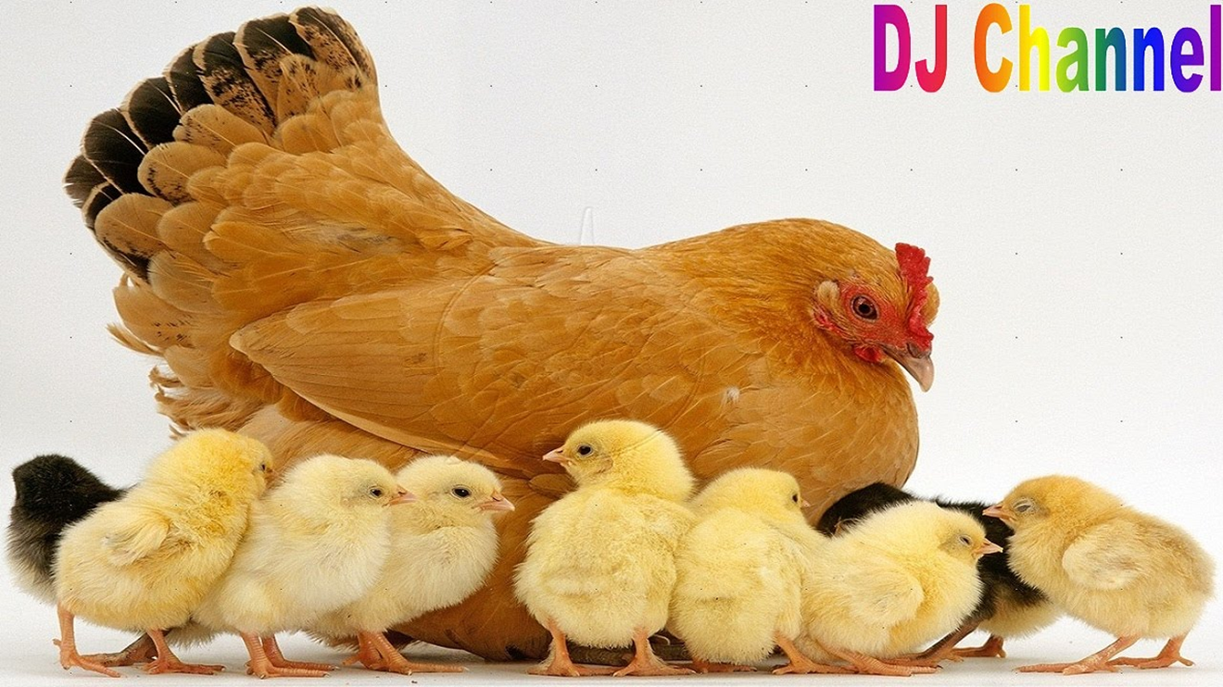
Đàn gà con

Slide 6
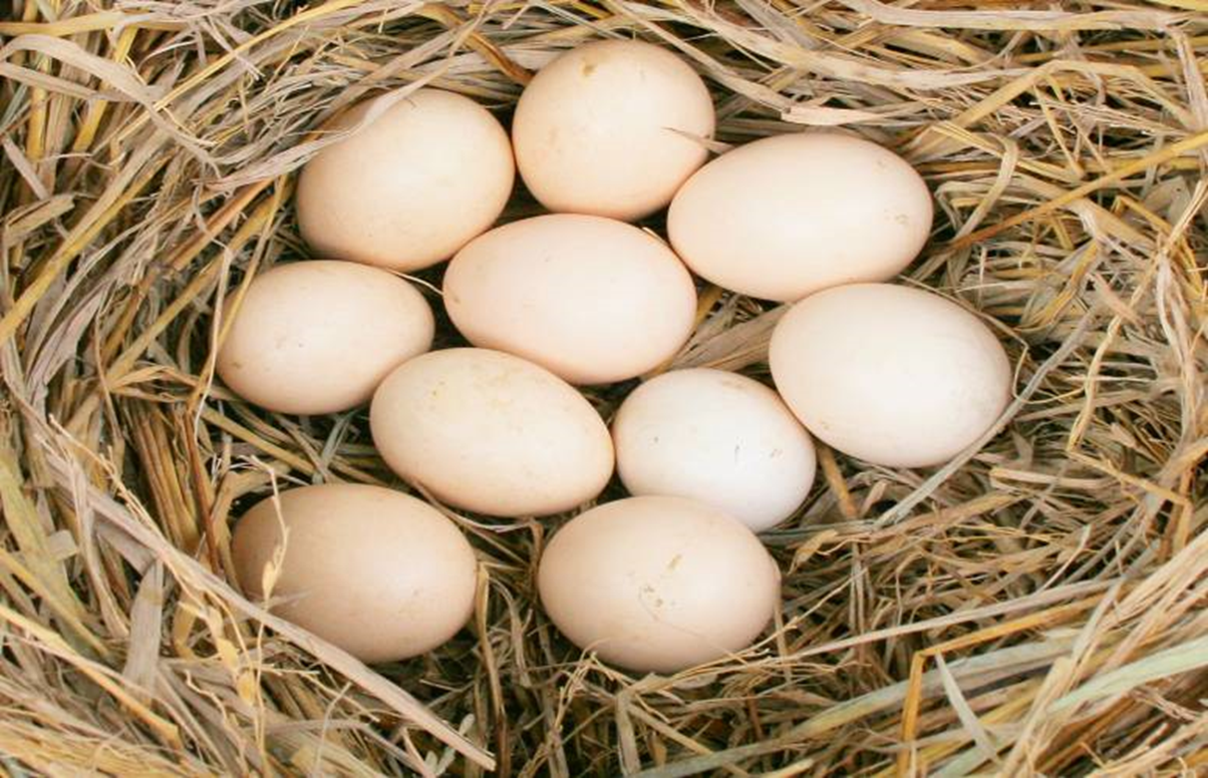


Mười quả trứng tròn

Slide 7
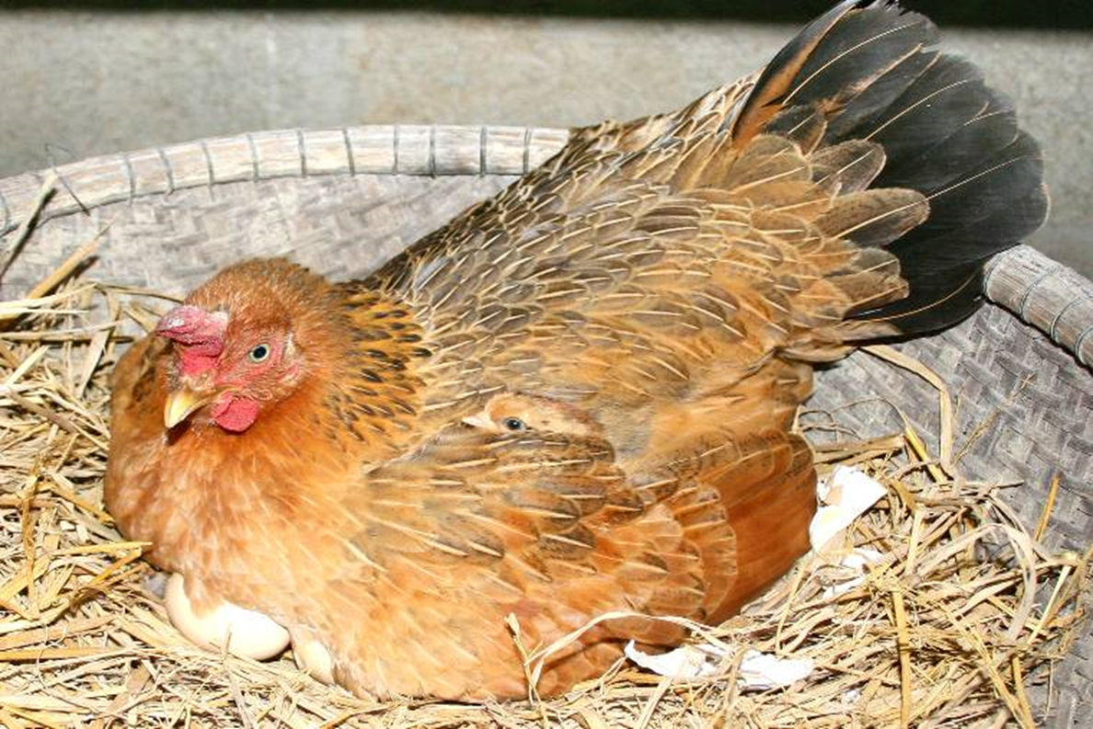

Slide 8
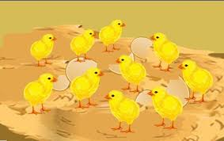

Slide 9
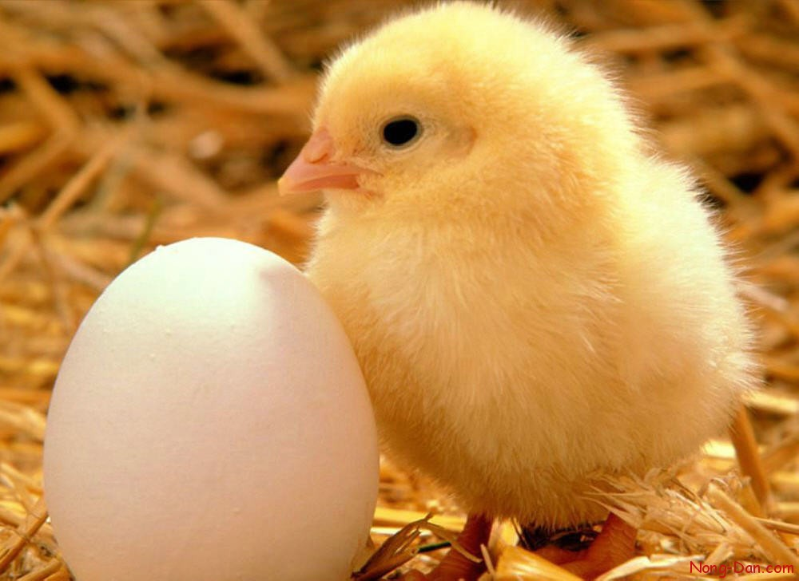

Slide 10
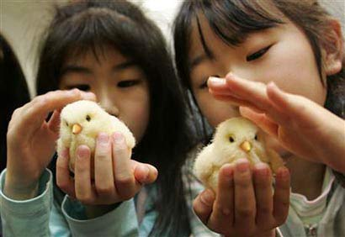

Slide 11
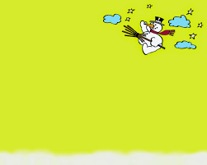
Hoạt động 2:
Đàm thoại

Slide 12

Trong bài thơ gà mẹ đã làm gì?

Slide 13
Mẹ gà ấp ủ

Slide 14

10 quả trứng sau 1 thời gian ấp ủ thì điều gì sẽ xảy ra?

Slide 15
Hôm nay ra đủ
Mười chú gà con

Slide 16

Vẻ đẹp của những chú gà con được miêu tả như thế nào?

Slide 17
Cái mỏ tí hon
Cái chân bé xíu
Lông vàng mát dịu
Mắt đen sáng ngời

Slide 18

Trong bài thơ câu thơ nào thể hiện tình cảm của bạn nhỏ dành cho chú gà?

Slide 19
Ơi chú gà ơi
Ta yêu chú lắm

Slide 20
Hoạt động 3:
Dạy trẻ đọc thơ

Slide 21
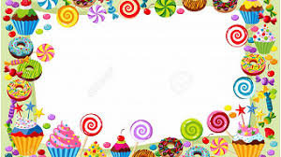
Kết thúc:
Hát và vận động bài hát “Mười chú gà con”

